Slide 1
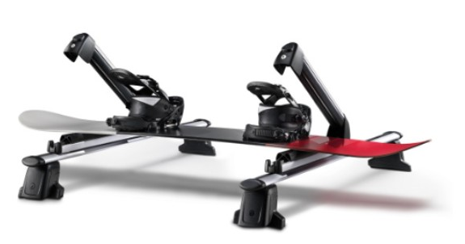
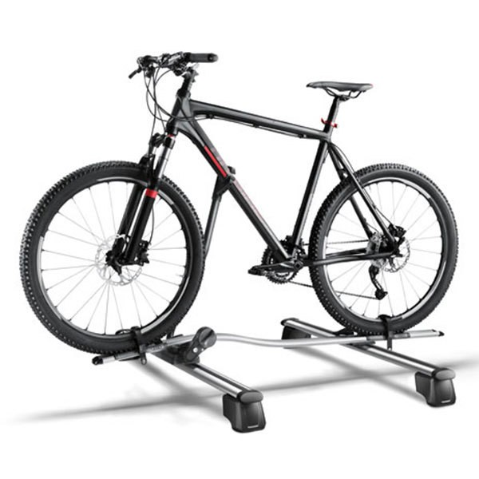
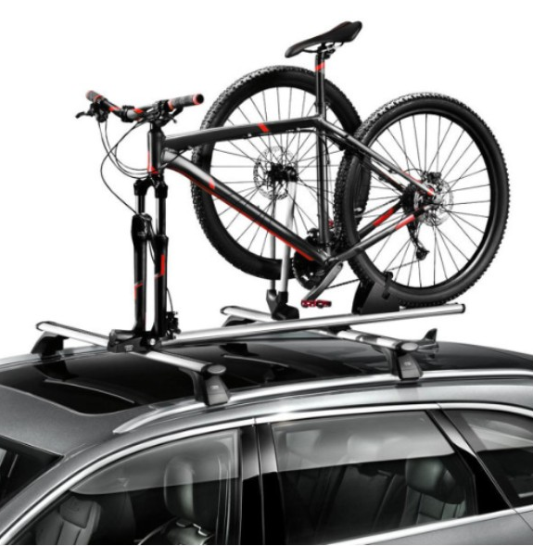
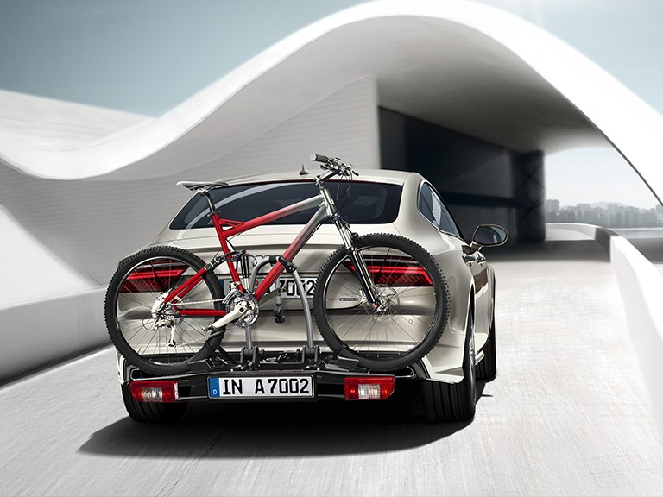
ELEMENTOS DE TRANSPORTE
PRECIOS DE FERIA
Barras de techo
Modelo | Precio de Feria
A1 Sportback | 229€
A3 3 puertas | 245€
A3 Sportback | 254€
A3 Berlina | 245€
A4 Berlina | 259€
A4 Avant | 259€
RS4 Avant | 259€
A5 Coupé | 255€
A5 Sportback | 264€
A6 Berlina | 259€
A6 Avant | 269€
RS6 Avant | 269€
TT | 279€
Q2 | 243€
Q3 | 249€
Q5 (vienen de serie) | 249€
Q7 | 269€
E-Tron | 289€
Actividades de verano
Producto | Precio de Feria
Portabicicletas de techo | 124 €
Portabicicletas de horquilla | 99 €
Portabicicletas de remolque | 598 €
Soporte de rueda delantera | 56 €
Soporte para piraguas | 195 €
Actividades de invierno
Producto | Precio de Feria
Para 4 pares de esquís o 2 snowboards | 125 €
Para 6 pares de esquís o 4 snowboards no extraíble | 175 €
Para 6 pares de esquís o 4 snowboards extraíble | 196 €
Portabicicletas de techo
Portabicicletas de horquilla
Portabicicletas de remolque

Slide 2
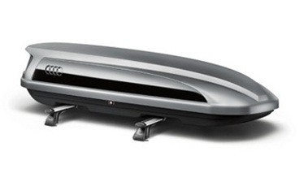
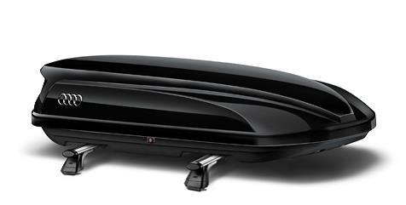
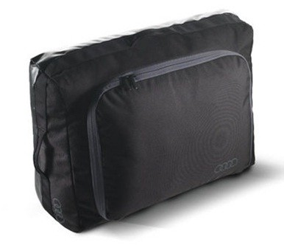
Baúles portaequipajes y bolsas de viaje
PRECIO DE FERIA
Baúles gris platino
Modelo | PVP
300 L | 489€
360 L | 520€
405 L | 770€
  Diseño más aerodinámico
  Imagen de alta calidad
  Sistema antirrobo
  Superficie fácil de limpiar
  Se puede abrir por ambos lados para facilitar la carga y descarga
  Sistema de fijación rápida
  Acceso al maletero con mayor facilidad por posición adelantada
  Utilización en combinación con barras de techo y bolsas de viaje
Baúles negros
Modelo | PVP
300 L | 489€
360 L | 575€
405 L | 795€
Bolsas de viaje
Modelo | PVP
Tamaño L | 69€
Tamaño M | 59€
Tamaño S | 45€

Slide 3
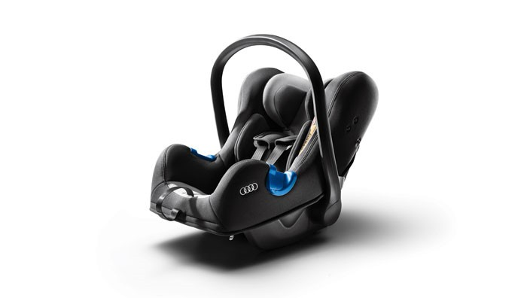
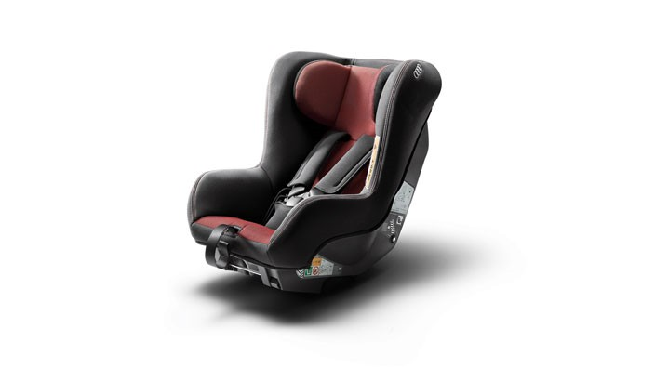
Asientos para niños
PRECIOS DE FERIA
Portabebés Audi I-SIZE
249€ portabebés + 265€ base I-SIZE
  Estatura entre 45 y 80 cm
  Desde recién nacidos hasta 15 meses aprox.
  Montaje sólo en sentido opuesto a la marcha
  Se recomienda usar la base I-SIZE de Audi
  Cinturón de tirantes integrado
  Reposacabezas adaptable
  Cojines de aire de refuerzo en zona cabeza y tórax
  Diseñado para viajar en avión
  Tela extraíble y lavable
  Certificación Standard 100 de Oeko Tex. y cumple normativa europea ECE-R129/00 (I-SIZE)
Asiento infantil Audi I-SIZE
350€ asiento + 265€ base I-SIZE
  Estatura entre 61 y 100 cm
  Desde 9 meses hasta 3 años y medio aprox.
  Montaje en sentido opuesto a la marcha (hasta 18 meses aprox.) o en dirección de la marcha (de 18 meses en adelante)
  Únicamente puede utilizarse con la base I-SIZE de Audi en vehículos con puntos de anclaje ISOFIX
  Cinturón de tirantes integrado
  Reposacabezas adaptable
  Cojines de aire de refuerzo en zona cabeza y tórax
  Ajuste de la inclinación adicional
  Certificación Standard 100 de Oeko Tex. y cumple normativa europea ECE-R129/00 (I-SIZE)

Slide 4
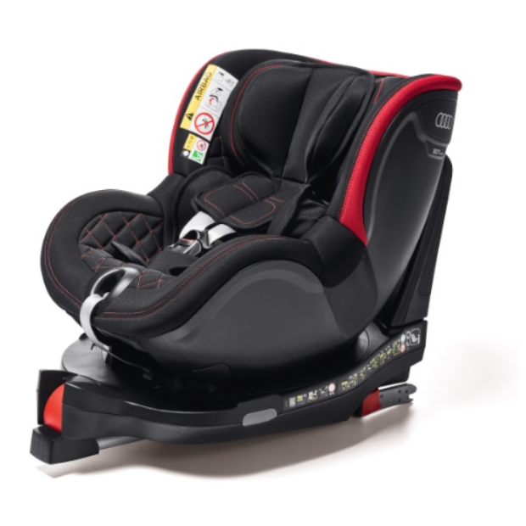
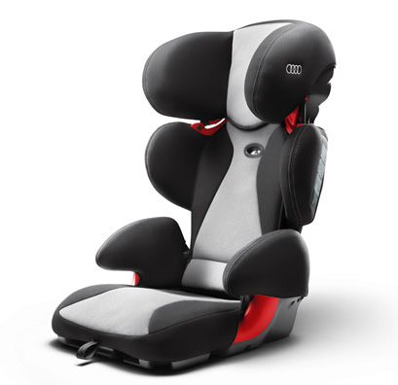
Asientos para niños. Cuidamos de los tuyos
Portabebés Audi Dualfix I-Size Pivotante
575€ (incluye asiento y base)
  Desde recién nacidos hasta una estatura de 105cm
  Para bebés de hasta 60cms, se debe usar el forro neonatal
  5 puntos de anclaje
  Base integrada en el asiento, no necesita ninguna base I-Size adicional
  Rotación de 360º que permite montar la silla en ambos sentidos de marcha
  Óptima colocación del niño en la orientación de la puerta
  Aprobación conforme a la regulación ECE R129 / 00 I-Size
  Color: negro y rojo
  Únicamente puede utilizarse en vehículos con puntos de anclaje ISOFIX
  Sustituye a las 2 sillas anteriores
Asiento infantil Audi youngster advanced
370€
  Entre 4 y 12 años y entre 15 y 36 kilos
  Montaje en dirección de la marcha
  Sistema inteligente de guiado del cinturón
  Respaldo ajustable en altura y anchura
  Permite separar respaldo de banqueta (a partir de 22 kilos)
  Forro de poliéster
  Cumple normativa europea ECE-R 44/04 y ensayos adicionales de colisión frontal y lateral
  Disponible en 2 opciones: gris/negro o rojo/negro

Slide 5
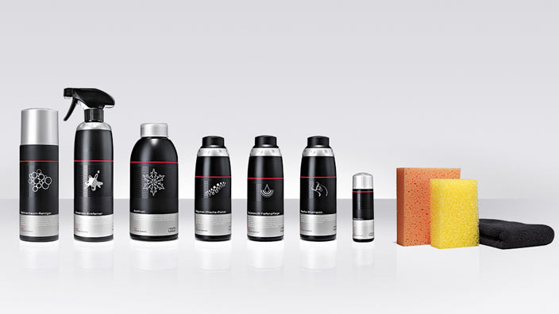
Productos de cuidado. Tu vehículo como el primer día
Productos de mantenimiento
Producto | Precio
Limpiador textil 300 ml | 9€
Cuidado del salpicadero 300 ml | 7€
Limpiador para plásticos 500 ml | 8€
Limpiador de llantas en gel 500 ml | 12€
Cuidado para el cuero 250 ml | 8€
Champú a la cera 250 ml | 7€
Cera abrillantadora para pulido 250 ml | 9€
Abrillantador para cristales 50 ml | 4€
Paño abrillantador microfibras | 8€
Bolsa de productos de mantenimiento | 70€
Paño de limpieza de pantallas táctiles | 7€
Limpiador pantallas táctiles 2 en 1 (spray+paño) | 13€
Productos de temporada
Producto | Precio
Mezcla limpiacristales invierno 3L | 11€
Mezcla limpiacristales verano 3L | 9€
Anticongelante spray 500ml | 7€
Lavaparabrisas concentrado (para diluir) 500 ml | 3€
Lavaparabrisas concentrado (para diluir) 1L | 5€
Spray eliminador insectos 500ml | 8€

Slide 6
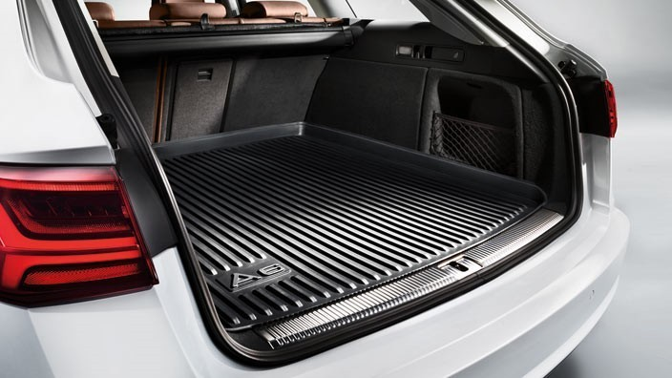
Bandejas de Maletero
Modelo | Precio
A1 | 93€
A3 Sedan, Sportback y Berlina | 106€
A4 Berlina, Avant y Allroad | 113€
A5 Coupé y Sportback | 113€
A6 Berlina Avant y Allroad | 123€
A7 | 130€
Q2 | 99€
Q3 | 107€
Q5 | 115€
Q7 | 143€
Q8 | 136€
E-Tron | 144€
PRECIO DE FERIA: 95€
TODOS LOS MODELOS

Slide 7
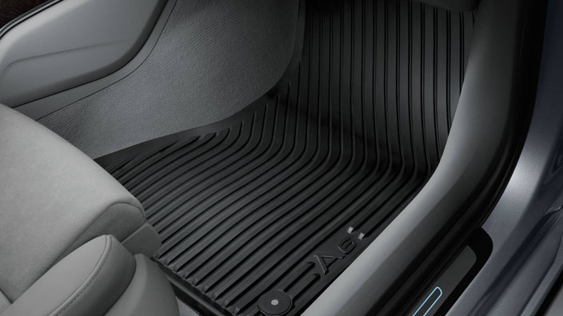
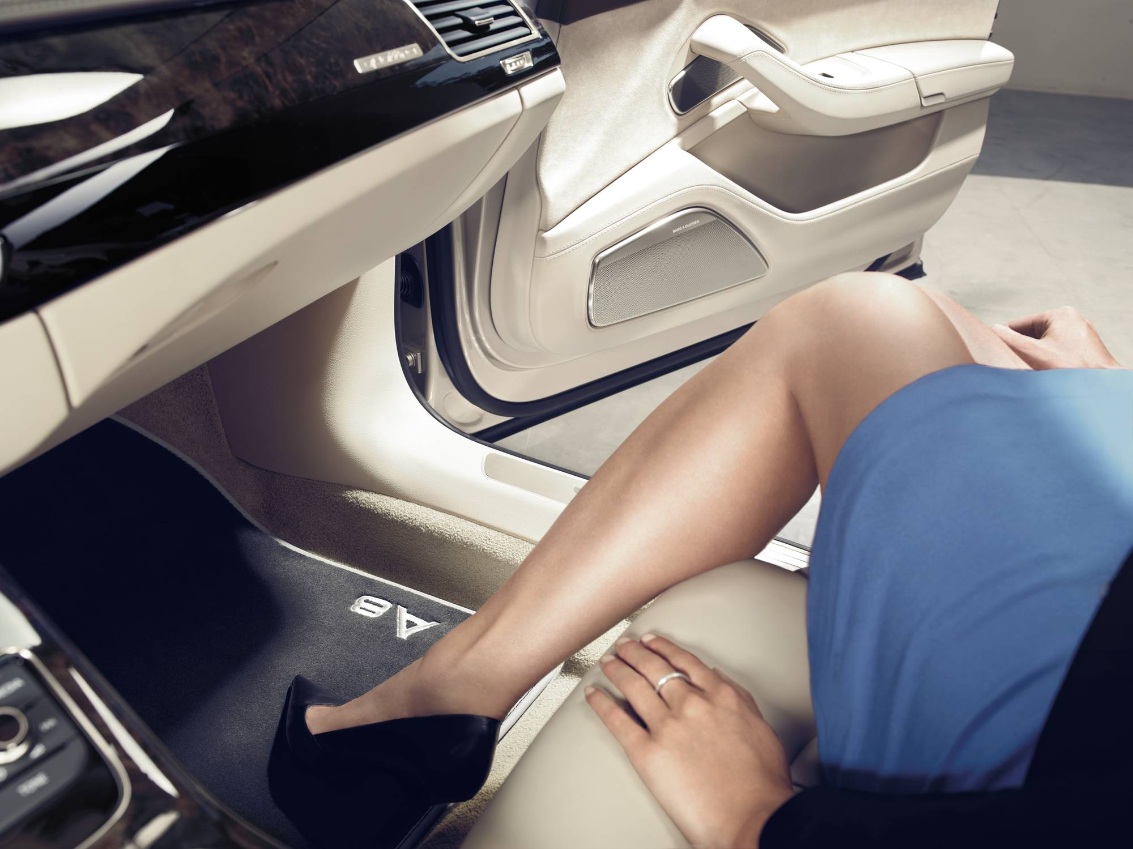
ALFOMBRAS
Alfombrillas Goma
Modelo | Precio
A1 Delanteras | 52 €
A1 Traseras | 38 €
A3 Delanteras | 49 €
A3 Traseras | 38 €
A4 Delanteras | 57 €
A4 Traseras | 44 €
A5 Delanteras | 60 €
A5 Traseras | 46 €
A6 Delanteras | 65 €
A6 Traseras | 49 €
A7 Delanteras | 65 €
A7 Traseras | 49 €
A8 Delanteras | 81 €
A8 Traseras | 56 €
Q2 Delanteras | 43 €
Q2 Traseras | 32 €
Q3 Delanteras | 51 €
Q3 Traseras | 37 €
Q5 Delanteras | 61 €
Q5 Traseras | 47 €
Q7 Delanteras | 69 €
Q7 Traseras | 54 €
TT Delanteras | 54 €
Q8 Delanteras y traseras | 136 €
E-Tron Delanteras y traseras | 130€
Alfombrillas Textil ⁽¹⁾
Modelo | Precio
A1 Delanteras y traseras | 112 €
A3 Delanteras y traseras | 117 €
A4 Delanteras y traseras | 151 €
A5 Delanteras y traseras Coupé/Sportback | 134€/127€
A6 Delanteras y traseras | 151 €
A7 Delanteras y traseras | 139 €
A7 Delanteras y traseras | 136 €
A8 Delanteras y traseras | 167 €
Q2 Delanteras y traseras | 61 €
Q2 Delanteras y traseras | 119 €
Q3 Delanteras y traseras | 140 €
Q5 Delanteras y traseras | 149 €
Q7 Delanteras y traseras | 160 €
TT Delanteras | 90 €
Q8 Delanteras y traseras | 160 €
E-tron Delanteras y traseras | 160€
Con logo resaltado y ribete gris. Se pueden pedir separados las delanteras de las traseras

Slide 8
PRECIOS DE FERIA
PRODUCTO | PRECIO DE FERIA
Protector de respaldo | 34€
Protecotr asiento | 55€
Volante peluche infantil | 58€
Espejo bebés | 29€
Nevera portátil termoeléctrica | 215€

